Slide 1
Taller de impresión 3D

Slide 2
“Profesores”
Somos Maximo y Jorge, estudiantes de 3º de ingeniería informática. Queremos compartir nuestra pasión por la impresión 3D.
Nos encanta experimentar con materiales, diseñar y explorar las posibilidades que esta tecnología presenta.
¡¡Esperamos que os guste este taller!!

Slide 3
Contenidos del taller
01
02
03
04
Parte teórica
En esta parte se dan las nociones básicas sobre impresión 3D (Aprox 30 mins)
Planteaminto del taller práctico
Planteamiento del reto a llevar a cabo
Ejercicio práctico
Resolución del problema planteado mendiante ayuda
Descarga del software necesario

Slide 4
01
Parte teórica
Aprender conceptos sobre impresoras 3D

Slide 5



Tecnologías
FDM
SLA
SLS
Filamento fundido depositado por capas
Resina líquida curada con luz UV
Polvo fusionado con láser de alta potencia

Slide 6
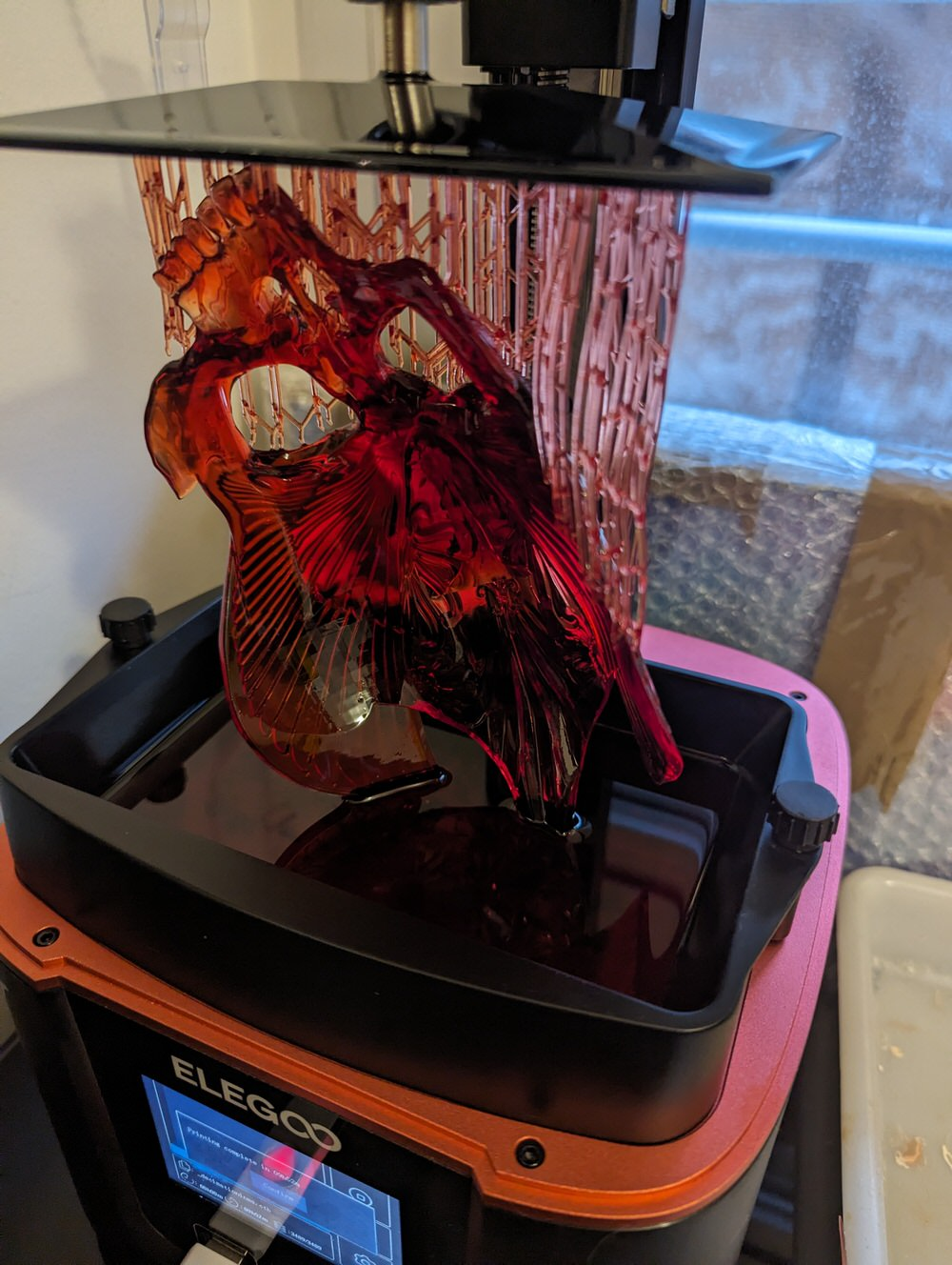
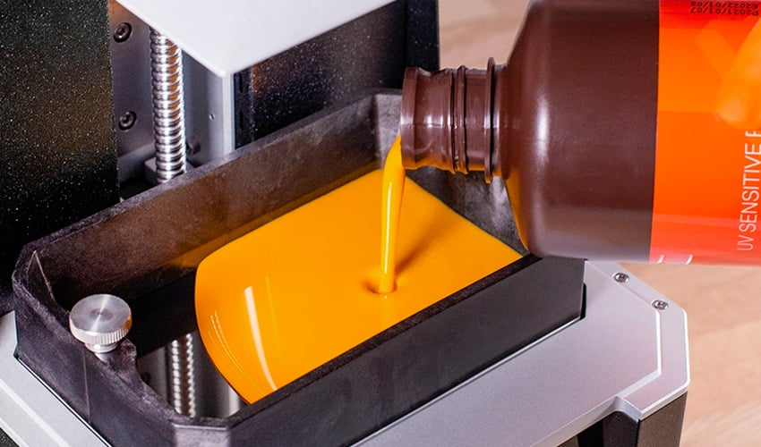

Slide 7
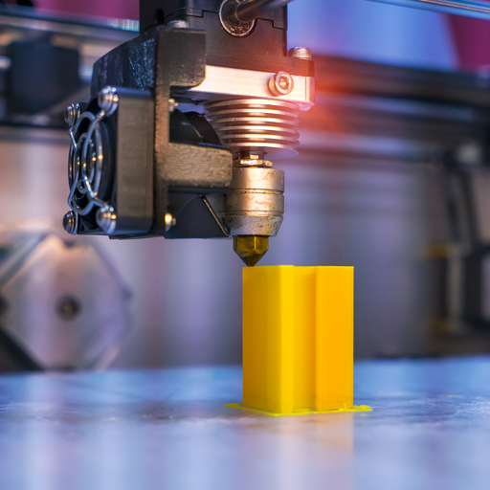
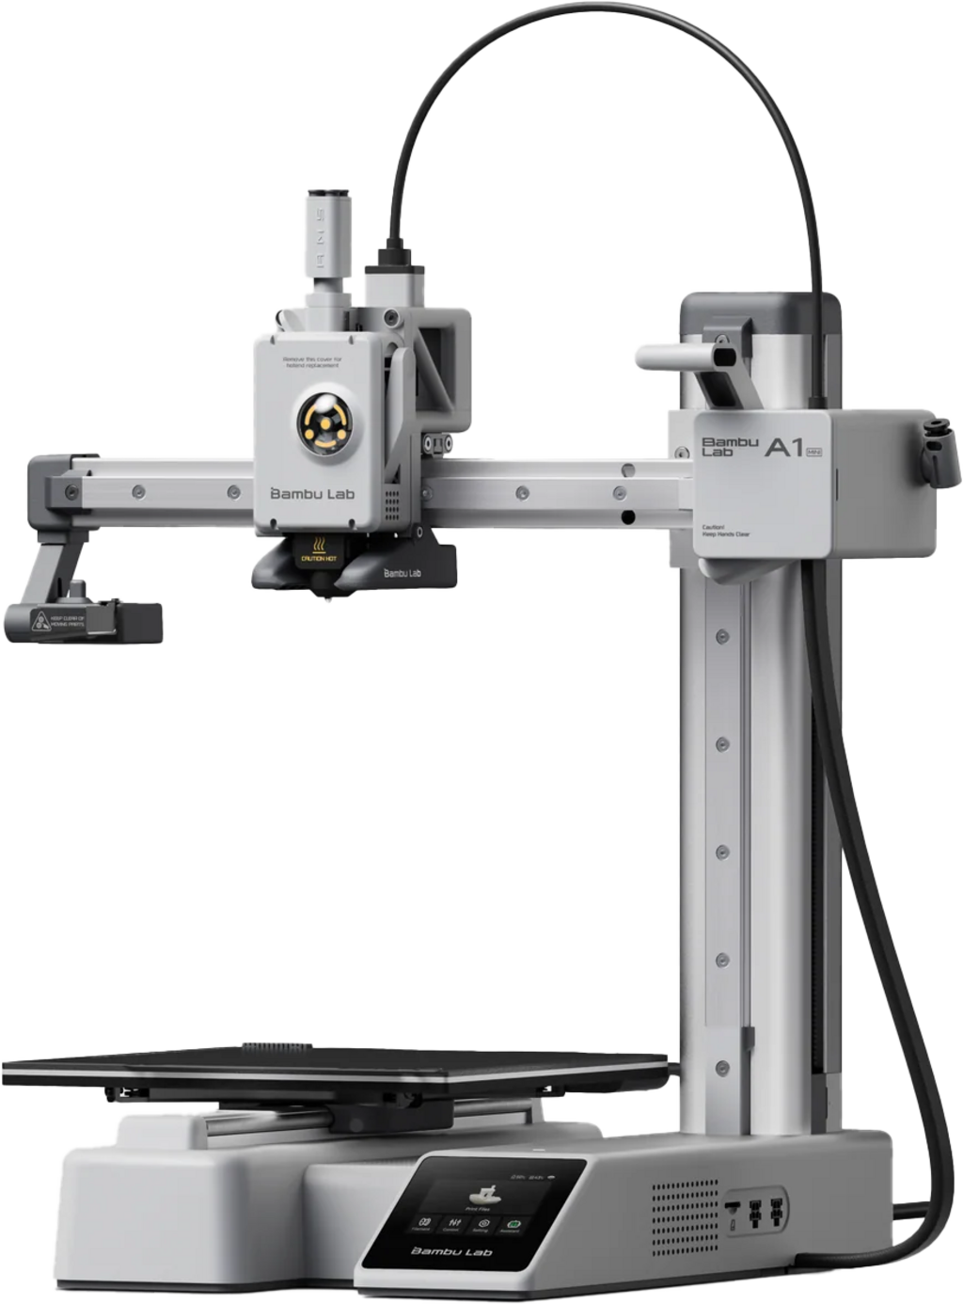

Slide 8
En este taller nos vamos a centrar exclusivamente en impresoras de filamento. Porque son las impresoras más faciles de usar y porque son las que nos permite usar la USJ

Slide 9
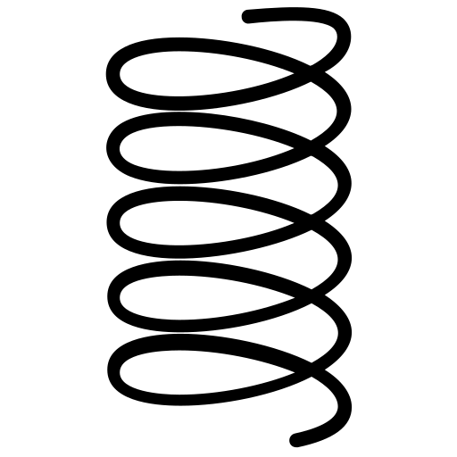

Materiales
PLA
TPU
Es el material con mayor facilidad para imprimir, cuenta con resistencia media y resistencia al calor baja
El TPU es un filamento flexible que tiene mucha útilidad
ABS, PETG
Ofrencen mucha resistencia mecánica, perfectos para proyectos con piezas funcionales o que necesitan resistencia

Slide 10
Como funciona una impresora 3D
Anatomía
Software
Elementos que conforman una impresora 3D
Como una impresora 3D sabe donde tiene que ir, haciendola funcionar

Slide 11

Anatomía
Servomotores
Hotend
Permiten el movimiento en los ejes X, Y y Z
Calienta y funde el filamento para ser depositado
Extrusor
Cama de impresión
Elemento que empuja el filamento hasta el hotend
Superficie donde se imprime el objeto

Slide 12
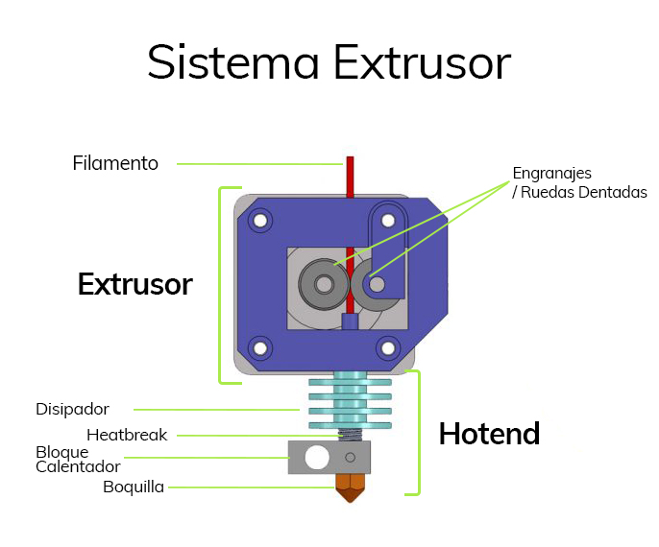
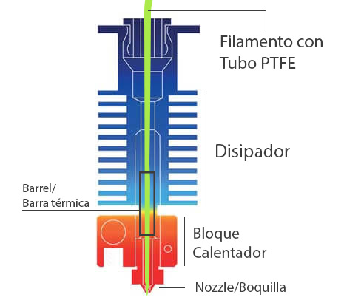
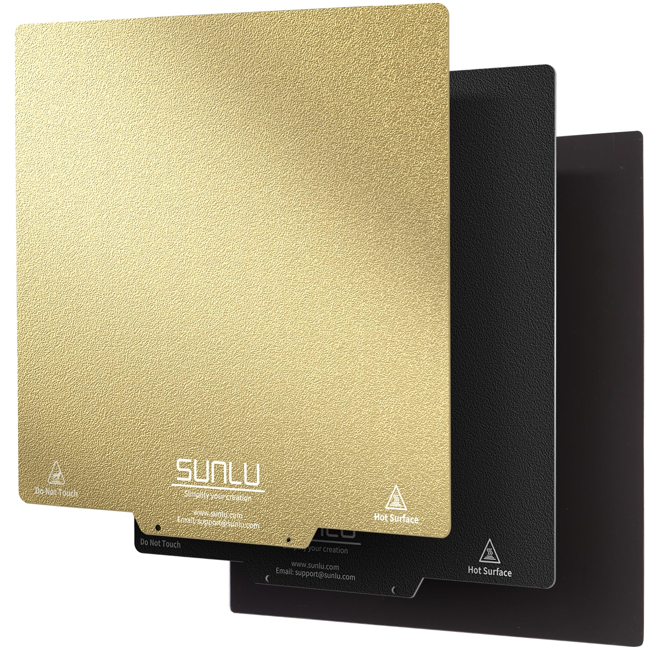
Examples
Extrusor
Hotend
Cama de impresión
Mercury is the closest planet to the Sun and the smallest one
Venus has a beautiful name and is the second planet from the Sun
Despite being red, Mars is a cold place. It’s full of iron oxide dust

Slide 13
300°C
Es la temperatura máxima que puede alcanzar una impresora 3D, por ello no es un juguete.

Slide 14
Proceso de impresión 3D

Slide 15
Proceso
Diseño 3D
Slicing (laminado)
Configuración
Creación o obtención del modelo 3D (.stl, .3mf, …)
El modelo convierte en instrucciones para la impresora 3D
Cargar el filamento, nivelar la cama, ajustar temperaturas
Impresión de la pieza
Postprocesado
Retirar la pieza, quitar soportes, lijado…

Slide 16


Diseños en 3D
Para imprimir en 3D solo archivos como STL, 3MF, AMF y OBJ se pueden usar.
Descargar modelos
Diseñar los modelos
Páginas como Thingiverse, printables, Cults3D, makerworld…
Herramientas como Tinkercad, Fusion360, Blender…

Slide 17

Slicing (Laminado)
Una vez elegido el diseño hay que convertirlo a un lenguaje que la maquina entienda.
Una impresora 3D juega contra la gravedad, poniendo material derretido sobre la cama de impresión.
Pero…
¿Que pasaría si intentamos imprimir una letra T?
¿ Como podríamos imprimir los salientes?

Slide 18
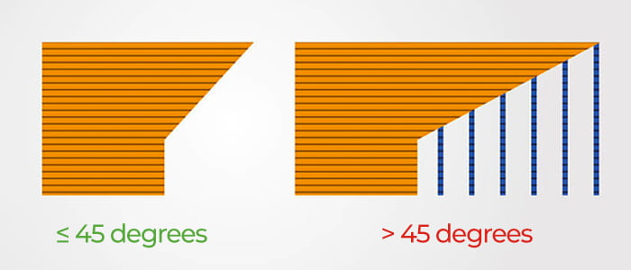
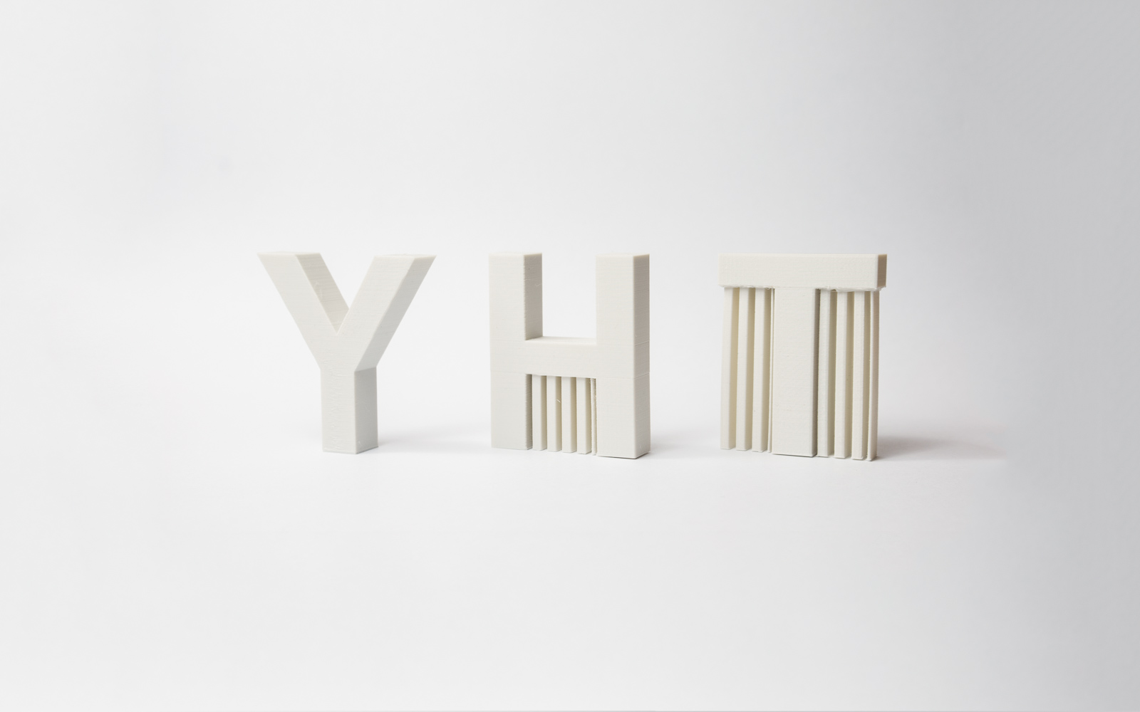
Soportes

Slide 19
Preguntas?

Slide 20

Parte practica
Introducción a Cura
Tipos de slicer
Navegación por la interfaz
Preparación del modelo
Tipos de archivos
Escalar, rotar y posicionamiento
Perfiles de configuración
Configuración de parámetros
Calidad
Altura de capa
Grosor capas inicial y final
Relleno
Giroide, rejilla, trihexagonal…
Velocidad
Soportes
Adherencia a la base
Slicing y exportación

Slide 21
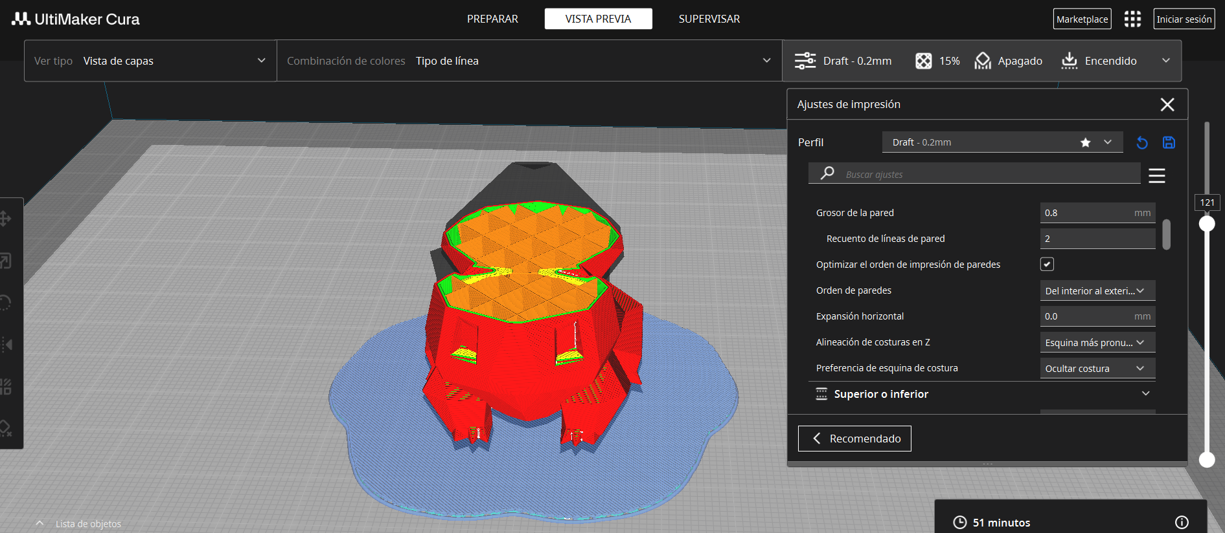
Cura

Slide 22
¡Gracias!
Nuestras redes:
https://makerworld.com/en/@max_zgz
https://makerworld.com/en/@JGr37

